Slide 1
ОБЛИЦИ РЕЉЕФА НАСТАЛИ РАДОМ СПОЉАШЊИХ СИЛА
ДАНИЈЕЛА ЛОЛИЋ
ЈУ ОШ „Петар Кочић“,Кола
Бања Лука

Slide 2
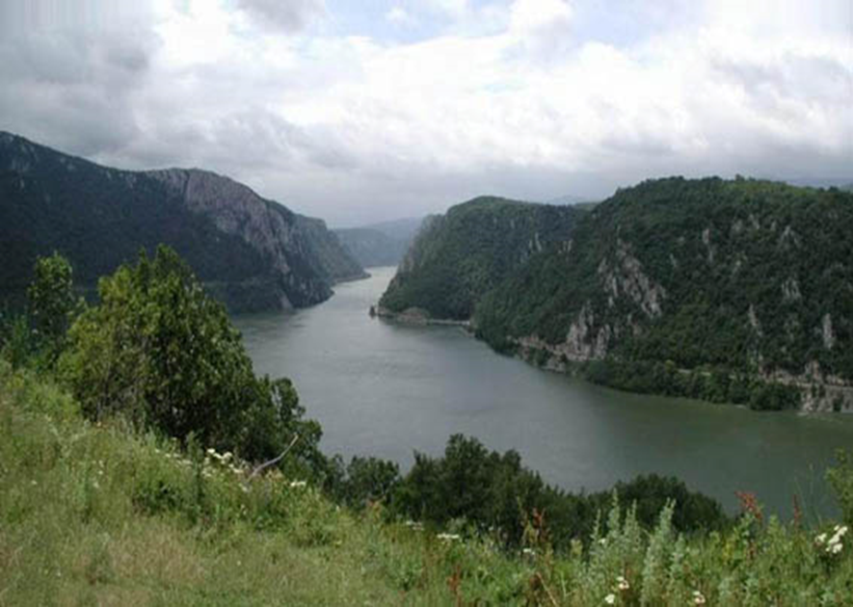
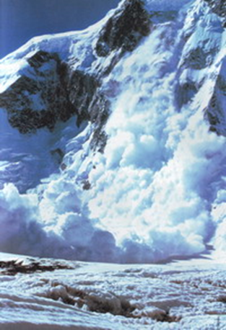
РЕЉЕФ ЗЕМЉЕ ЧИНЕ СВЕ НЕРАВНИНЕ НА ЊЕНОЈ ПОВРШИНИ.
РЕЉЕФНИ ОБЛИЦИ НА ЗЕМЉИ НАСТАЈУ НЕПРЕКИДНИМ ДЈЕЛОВАЊЕМ УНУТРАШЊИХ И СПОЉАШЊИХ СИЛА.
ПОД УТИЦАЈЕМ СУНЧЕВЕ ТОПЛОТЕ, ВОДЕ(кише, ријеке, мора, лед), ВЈЕТРА-СПОЉАШЊИХ (ЕГЗОГЕНИХ) СИЛА И ЗЕМЉИНЕ ГРАВИТАЦИЈЕ- ДОЛАЗИ ДО РАЗАРАЊА СТИЈЕНА..
ПРОЦЕС ДЈЕЛОВАЊА ЕГЗОГЕНИХ СИЛА НАЗИВА СЕ ЕРОЗИЈА. ЕРОЗИЈОМ НАСТАЈУ ЕРОЗИВНИ И АКУМУЛАТИВНИ ОБЛИЦИ РЕЉЕФА.
ЂЕРДАПСКА КЛИСУРА
ПОСТОЈИ ВИШЕ ВРСТА ЕРОЗИЈА: РАСПАДАЊЕ СТИЈЕНА,ДЕНУДАЦИЈА, РИЈЕЧНА ЕРОЗИЈА,КРАШКА ЕРОЗИЈА, ЛЕДНИЧКА ЕРОЗИЈА, АБРАЗИЈА И ЕОЛСКА ЕРОЗИЈА.
ЛАВИНА

Slide 3
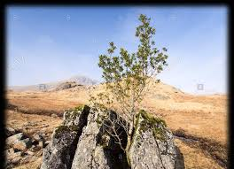
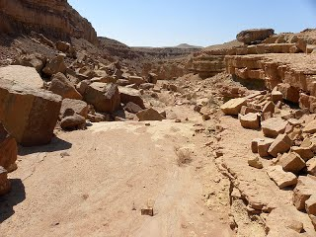
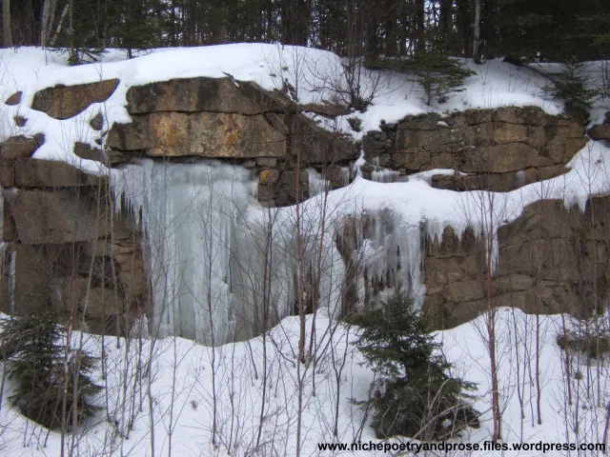
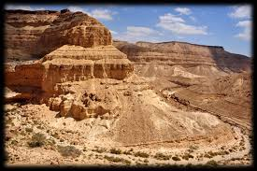
1. РАСПАДАЊЕ СТИЈЕНА
НАСТАЈЕ УСЉЕД ВЕЛИКИХ ДНЕВНИХ И ГОДИШЊИХ ПРОМЈЕНА ТЕМПЕРАТУРЕ.
ВИСОКЕ ТЕМПЕРАТУРЕ ИЗАЗИВАЈУ ШИРЕЊЕ СТИЈЕНА, ДОК НИСКЕ ДОВОДЕ ДО ЊИХОВОГ СКУПЉАЊА. УСЉЕД ТОГ НАИЗМЕНИЧНОГ ШИРЕЊА И СКУПЉАЊА СТИЈЕНЕ ПУЦАЈУ И РАСПАДАЈУ СЕ- ПРВО НА ВЕЋЕ БЛОКОВЕ А КАСНИЈЕ ВРЕМЕНОМ И НА СИТНИЈЕ КОМАДЕ.
РАСПАДАЊЕ СТИЈЕНА МОЖЕ ИЗАЗВАТИ И ВОДА КОЈА ИХ РАСТВАРА, ЗАМРЗАВАЊЕ ВОДЕ КАО И РАСТ КОРИЈЕЊА БИЉАКА.
РАСПАДАЊЕ СТИЈЕНА НАРОЧИТО ЈЕ ИЗРАЖЕНО У ПУСТИЊАМА ГДЈЕ СЕ ТОКОМ ДАНА СТИЈЕНЕ ЗАГРИЈУ ДО 70°C А НОЋУ ТЕМПЕРАТУРА ПАДА ДО 0°C

Slide 4
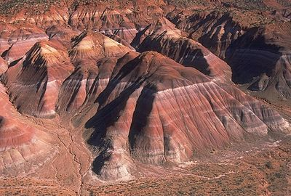
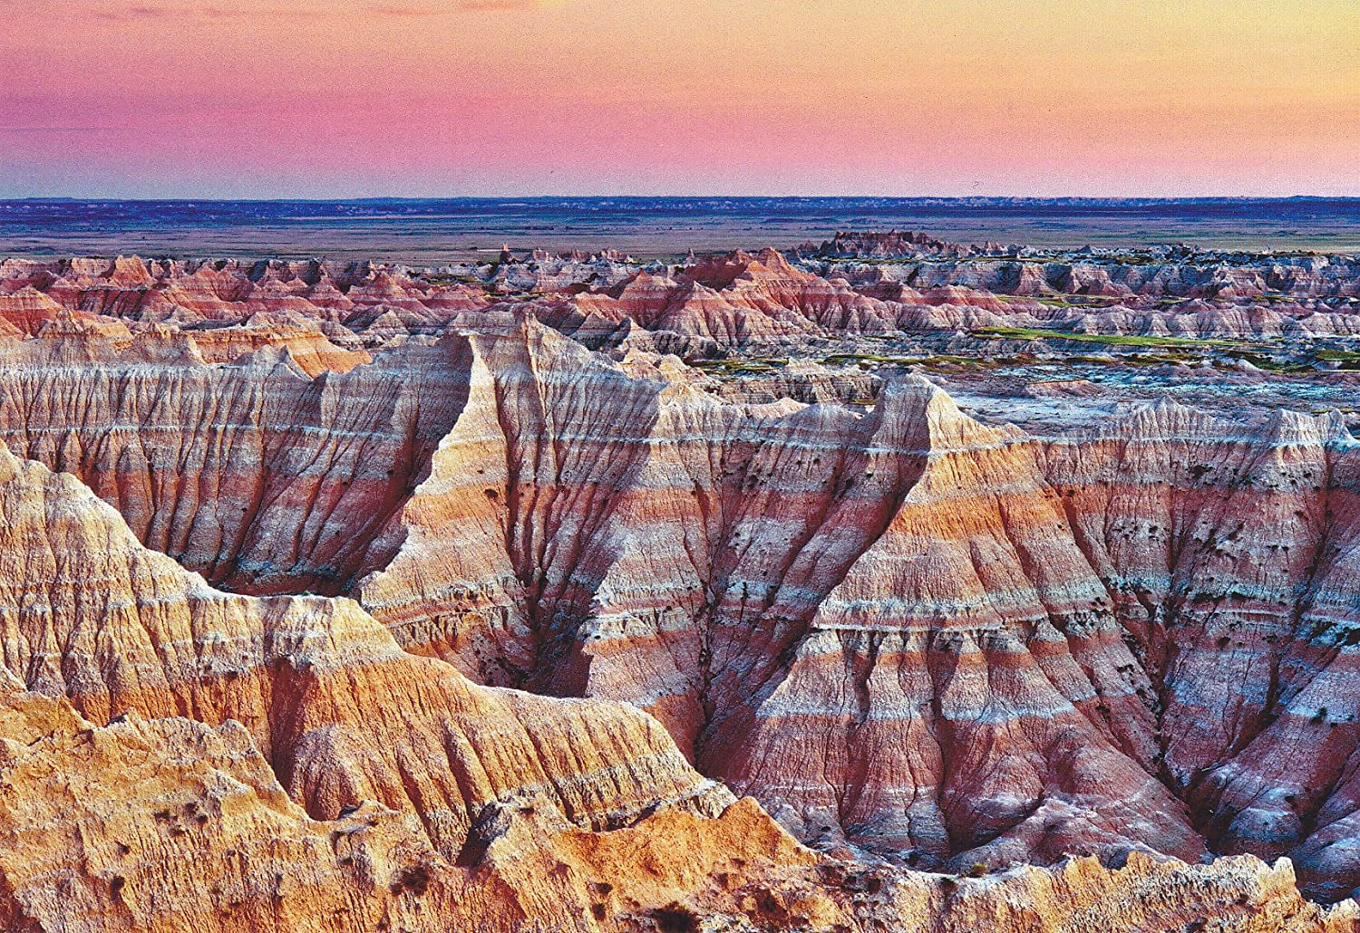
2. ДЕНУДАЦИЈА
ДЕНУДАЦИЈА ЈЕ ПРОЦЕС КОЈИ У ОСНОВИ МОЖЕМО ПОИСТОВЈЕТИТИ СА СПИРАЊЕМ. ОНА ЗАВИСИ ОД НАГИБА ТЕРЕНА, ЈАЧИНЕ ПАДАВИНА И ГУСТИНЕ БИЉНОГ ПОКРИВАЧА.
КАДА ДЕНУДАЦИЈА НЕКИ ПРОСТОР УЧИНИ НЕМОГУЋИМ ЗА БИЛО КАКВУ ВРСТУ ЉУДСКИХ ДЈЕЛАТНОСТИ ТЕ ПРОСТОРЕ НАЗИВАМО РЂАВИМ ЗЕМЉАМА.

Slide 5
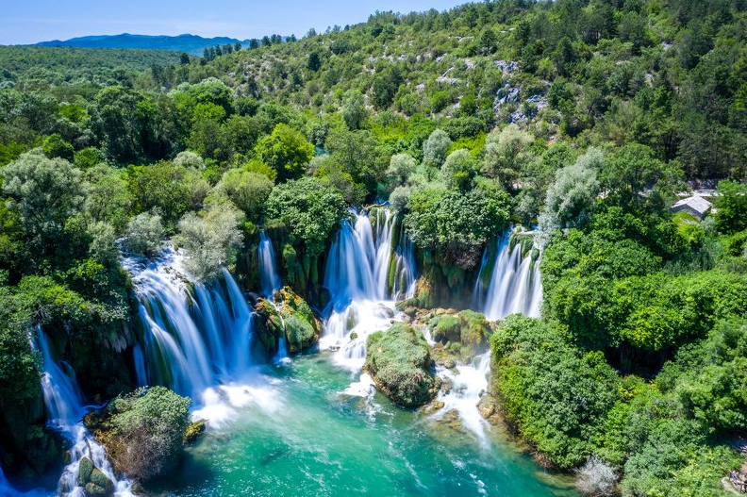
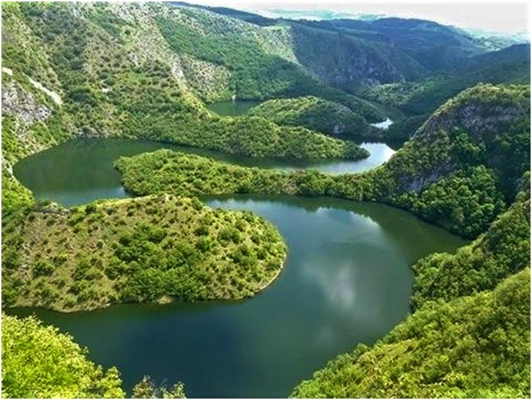
3. РИЈЕЧНА ЕРОЗИЈА
РИЈЕЧНА ЕРОЗИЈА ЈЕ ПРОИЗВОД КРЕТАЊА ВОДЕ У РИЈЕКАМА ЧИЈА ЕРОЗИВНА СНАГА ЗАВИСИ ОД КОЛИЧИНЕ ВОДЕ, ЊЕНЕ БРЗИНЕ И ЧВРСТИНЕ СТИЈЕНА СА КОЈИМА ДОЛАЗИ У ДОДИР.
РИЈЕЧНИ ОБЛИЦИ РЕЉЕФА МОГУ БИТИ ЕРОЗИВНИ И АКУМУЛАТИВНИ.
РИЈЕЧНО КОРИТО
РИЈЕЧНА ДОЛИНА
АДА
АЛУВИЈАЛНА РАВАН
ДЕЛТА

Slide 6
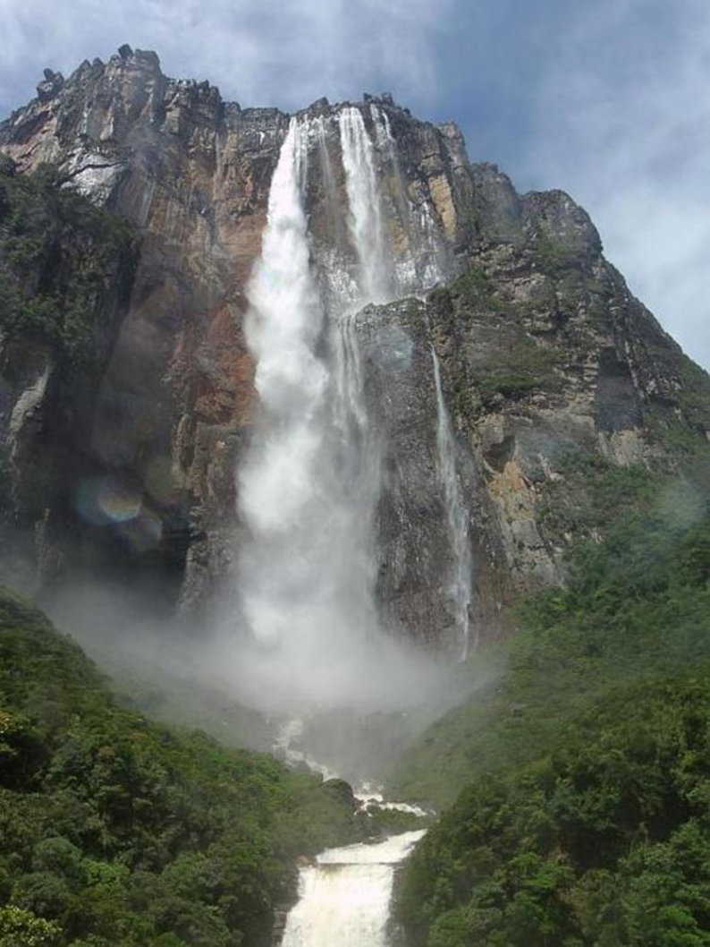
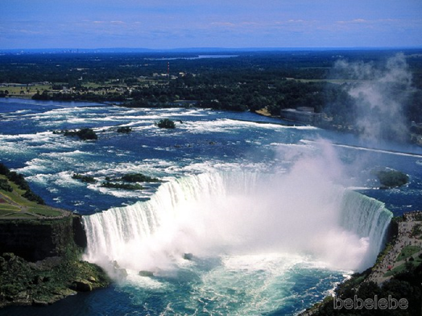
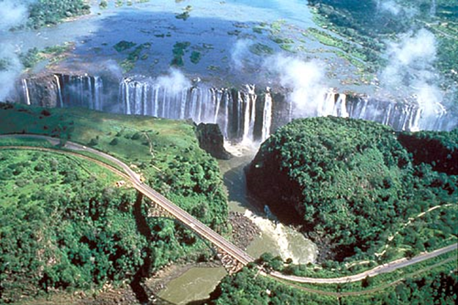
РИЈЕЧНО КОРИТО ЧИНЕ ДНО, СТРАНЕ И ОБАЛЕ. РИЈЕКА УСИЈЕЦА КОРИТО СВОЈОМ СНАГОМ И ЕРОДИРАНИМ МАТЕРИЈАЛОМ КОЈИ ВУЧЕ ПО ДНУ.
У СВОМ ТОКУ РИЈЕКА НАИЛАЗИ НА СТИЈЕНЕ РАЗЛИЧИТЕ ЧВРСТОЋЕ ПА ОД ТОГА И ЗАВИСИ БРЗИНА УСИЈЕЦАЊА ЊЕНОГ КОРИТА.
КАДА РИЈЕЧНА ВОДА ПОСЛИЈЕ ЧВРСТИХ СТИЈЕНА НАИЂЕ НА СТИЈЕНЕ КОЈЕ СЕ ЛАКШЕ РАЗАРАЈУ, НА ЊИХОВОМ ДОДИРУ НАСТАЋЕ ВОДОПАДИ.
ВОДОПАДИ МОГУ НАСТАТИ И РАСИЈЕДАЊЕМ.
НИЈАГАРИНИ ВОДОПАДИ КАНАДА
АНЂЕОСКИ
ВОДОПД
У ВЕНЕЦУЕЛИ
979м
ВИКТОРИЈИНИ ВОДОПАДИ АФДРИКА

Slide 7
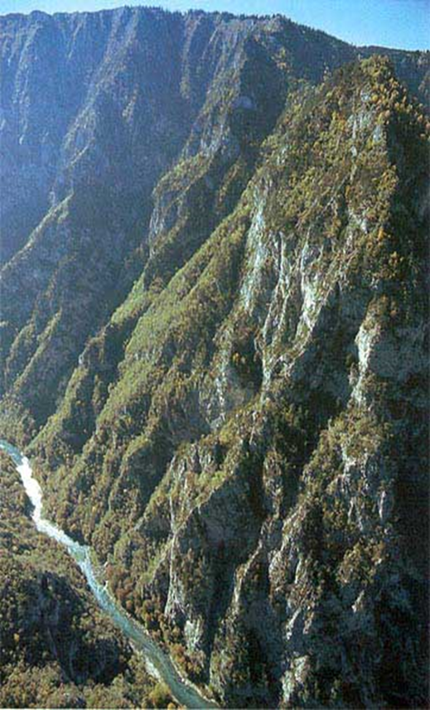
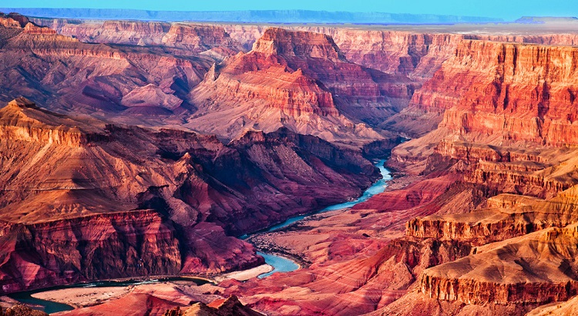
РИЈЕЧНА ДОЛИНА ЈЕ НАЈВЕЋИ РИЈЕЧНИ ЕРОЗИВНИ ОБЛИК РЕЉЕФА И САСТОЈИ СЕ ОД ДОЛИНСКИХ СТРАНА И ДНА.
КАЊОН ТАРЕ
1300м
РИЈЕКА СВОЈУ ДОЛИНУ ИЗГРАЂУЈЕ ПОТКОПАВАЊЕМ ОБАЛА И УСИЈЕЦАЊЕМ РИЈЕЧНОГ КОРИТА.
У ГОРЊИМ ТОКОВИМА РИЈЕКА ИНТЕНЗИВНИЈЕ УСИЈЕЦА КОРИТО СВОЈОМ СНАГОМ ПА ОБИЧНО НАСТАЈУ
КЛИСУРЕ - ДУБОКЕ ДОЛИНЕ СТРМИХ СТРАНА И КАЊОНИ – УСКЕ И ДУБОКЕ ДОЛИНЕ ВЕРТИКАЛНИХ СТРАНА.
КАЊОН КОЛОРАДА
НАЈВЕЋИ КАЊОН НА СВИЈЕТУ ИЗГРАДИЛА ЈЕ РИЈЕКА КОЛОРАДО (СЈЕДИЊЕНЕ АМЕРИЧКЕ ДРЖАВЕ) ДУЖИНЕ 446км, НАЈВЕЋЕ ШИРИНЕ 29КМ И ДУБИНЕ 1500м.

Slide 8
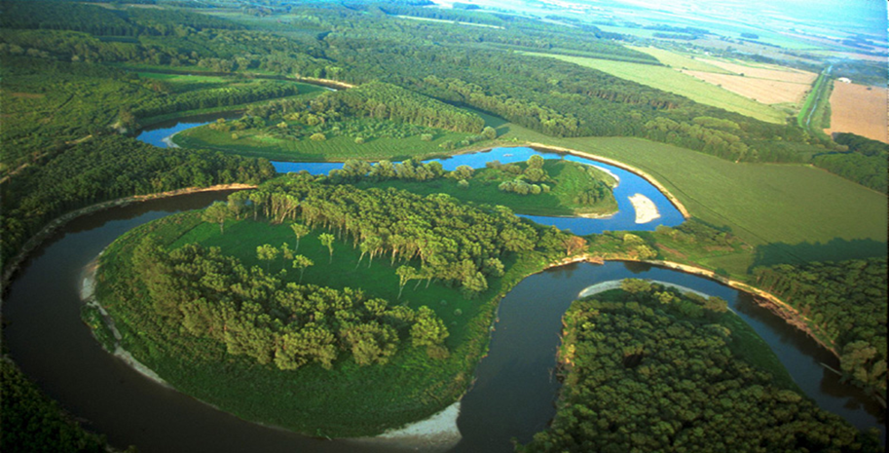
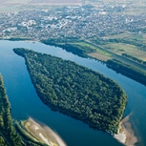
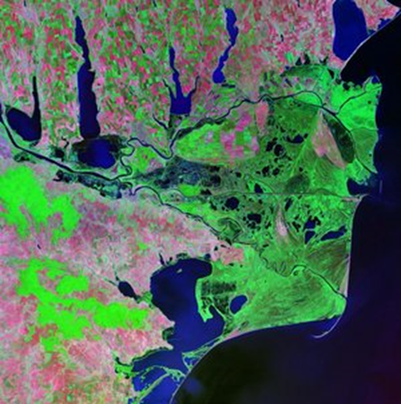
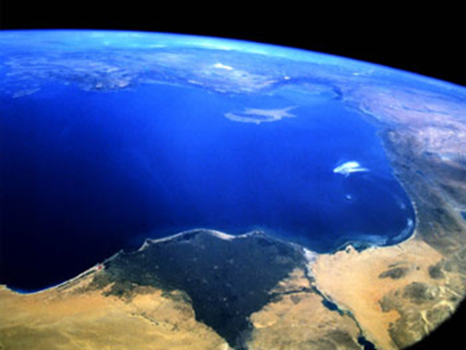
РИЈЕЧНО ОСТРВО-АДА
ДЕЛТА РИЈЕКЕ ДУНАВ
У СВОМ ДОЊЕМ ТОКУ НИЗИЈСКЕ РИЈЕКЕ СПОРИЈЕ ОТИЧУ ЈЕР ЈЕ НАГИБ ЊЕНОГ КОРИТА МАЊИ ПА ЧЕСТО ПРАВЕ МЕАНДРЕ ИЛИ КРИВИНЕ.
САТЕЛИТСКИ СНИМАК ДЕЛТЕ НИЛА У АФРИЦИ
МАТЕРИЈАЛ КОЈИ ЈЕ ЕРОДИРАЛА У ГОРЊЕМ ДИЈЕЛУ ТОКА РИЈЕКА ТАЛОЖИ У СВОМ ДОЊЕМ ТОКУ И ТАКО НАСТАЈУ
АДЕ – ПЈЕШЧАНА ОСТРВА НА РИЈЕКАМА
АЛУВИЈАЛНЕ РАВНИ – РАВНИЦЕ ПОРЕД РИЈЕЧНИХ КОРИТА НАСТАЛЕ ТАЛОЖЕЊЕМ НАНОСА ПРИ ИЗЛИВАЊУ РИЈЕКА И ДЕЛТЕ – ПРОСТРАНЕ РАВНИЦЕ НАСТАЛЕ ТАЛОЖЕЊЕМ НАНОСА ПРИ УЛИЈЕВАЊУ У ОКЕАНЕ,МОРА И ЈЕЗЕРА.

Slide 9
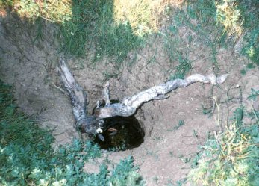
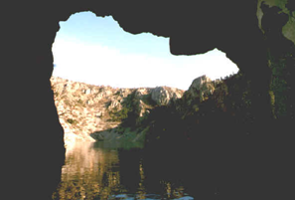
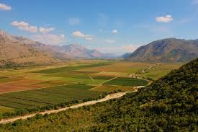
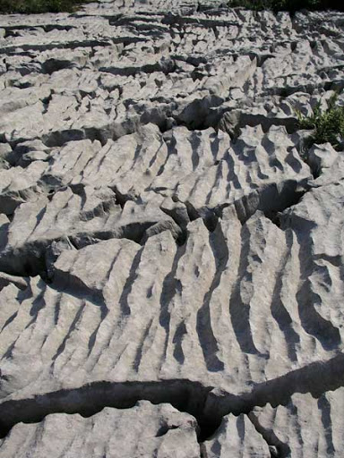
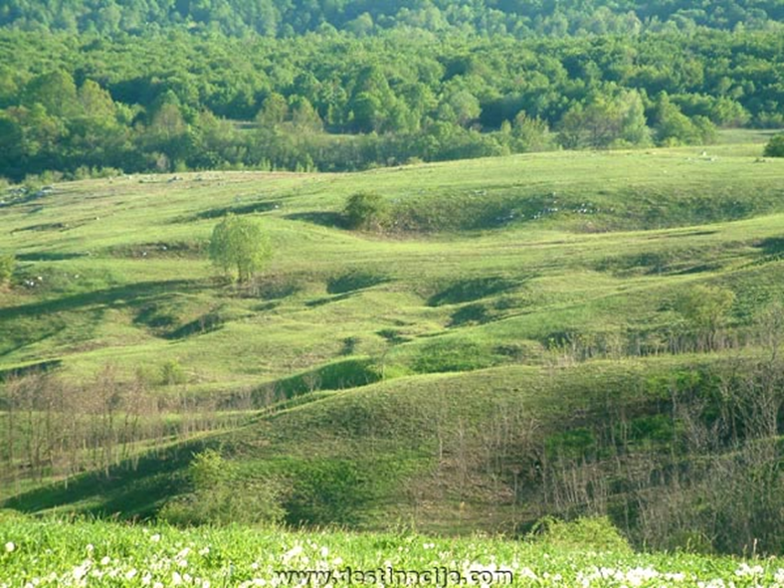
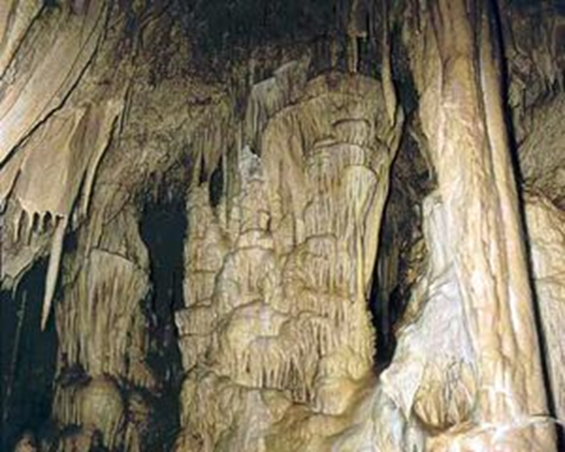
4. КРАШКА ЕРОЗИЈА
ВОДА ХЕМИСКИМ ПУТЕМ РАСТВАРА СТИЈЕНЕ, НАЈЧЕШЋЕ КРЕЧЊАК ИЛИ ЊЕМУ СЛИЧАН ДОЛОМИТ СТАВРАЈУЋИ РАЗЛИЧИТЕ ПОВРШИНСКЕ И ПОДЗЕМНЕ КРАШКЕ ОБЛИКЕ РЕЉЕФА
ЈАМА
ШКРАПЕ
ВРТАЧЕ
УВАЛЕ
КРАШКА ПОЉА
ЈАМЕ
ПЕЋИНЕ
ПЕЋИНА-УЛАЗ
НАЈДУБЉА ЈАМА НА СВИЈЕТУ- ЖАН БЕРНАР (1535м) У ФРАНЦУСКОЈ
КРАШКО ПОЉЕ
ЛИВАЊСКО ПОЉЕ- 450км²
НЕВЕСИЊСКО ПОЉЕ– 189 км²
ПОПОВО ПОЉЕ – 185 км²
ШКРАПЕ
НАЈВЕЋИ НА СВИЈЕТУ ПЕЋИНСКИ СИСТЕМ - МАМУТСКИ ПЕЋИНСКИ СИСТЕМ (САД) -560км
ВРТАЧЕ
ПЕЋИНСКИ НАКИТ

Slide 10
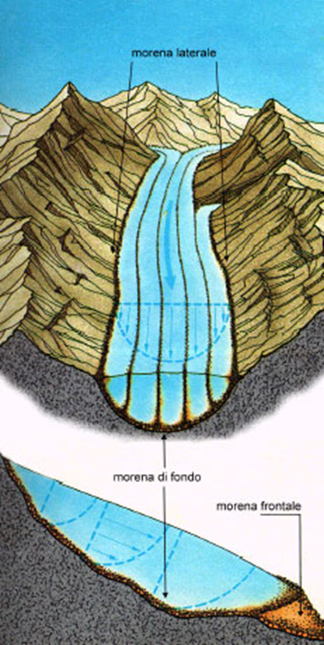
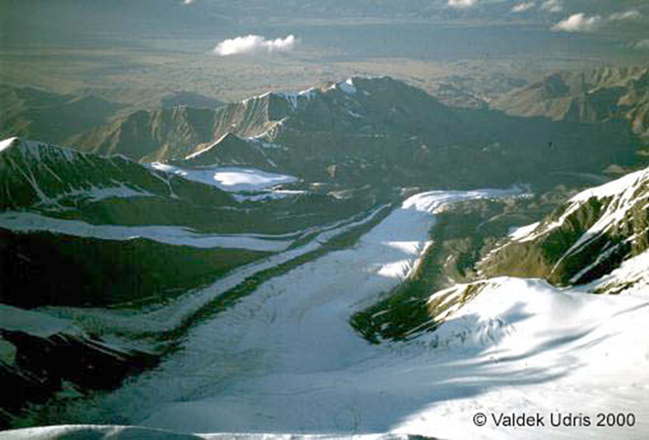
5. ЛЕДНИЧКА ЕРОЗИЈА
НА ВИСОКИМ ПЛАНИНАМА И ХЛАДНИМ ТОПЛОТНИМ ПОЈАСЕВИМА СТВАРАЈУ СЕ ЛЕДНИЦИ- МАСА ЛЕДА КОЈИ СЕ КРЕЋЕ.
ДЕБЉИНА ЛЕДНИКА ЈЕ ЧЕСТО ВИШЕ СТОТИНА МЕТАРА И ВРШИ ОГРОМАН ПРИТИСАК НА КОПНО КОЈИМ СЕ КРЕЋЕ СТВАРАЈУЋИ
ЕРОЗИВНЕ И АКУМУЛАТИВНЕ ОБЛИКЕ
ЦИРК – УДУБЉЕЊЕ НА КОМЕ НАСТАЈЕ ЛЕДНИК
ЛЕДНИЧКА ДОЛИНА – ИЗДУЖЕНО УДУБЉЕЊЕ СТРМИХ СТРАНА И ЗАРАВЊЕНОГ ДНА КОЈИМ СУ СЕ ЛЕДНИЦИ КРЕТАЛИ
ЦИРК
ЛЕДНИЧКА ДОЛИНА
МОРЕНА
ЛЕДНИК У АЛПАМА
МОРЕНА – КОМАДИ СТИЈЕНА КОЈЕ ЛЕДНИЦИ ГУРАЈУ И НОСЕ У ЛЕДНИЧКИМ ДОЛИНАМА

Slide 11
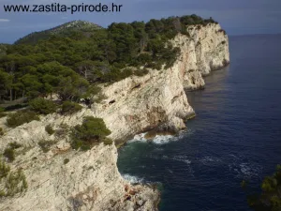
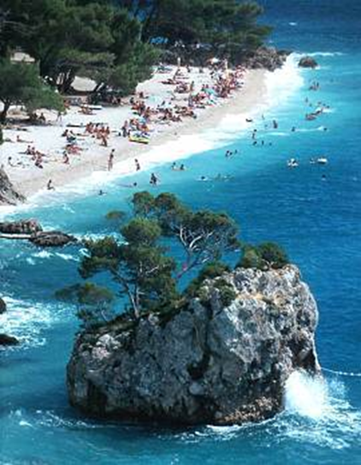
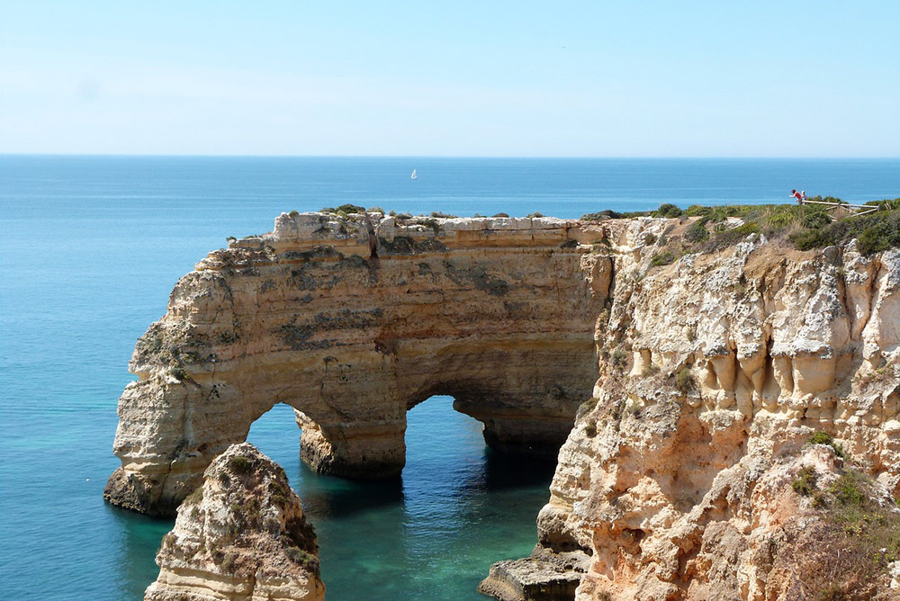
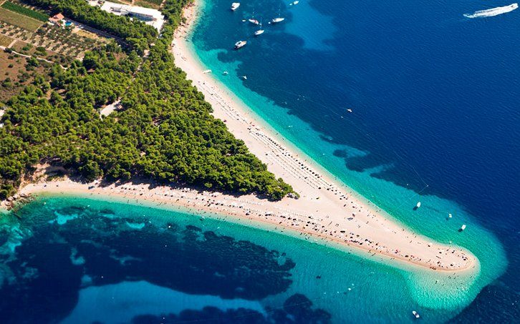
6. АБРАЗИЈА
МОРСКИ И ЈЕЗЕРСКИ ТАЛАСИ СВОЈОМ СНАГОМ УДАРАЈУ О ОБАЛЕ РАЗАРАЈУЋИ ИХ И ТАКО НАСТАЈУ ЕРОЗИВНИ АБРАЗИВНИ ОБЛИК
КЛИФ – СТРМИ СТЈЕНОВИТИ ОДСЈЕК НАСТАО УДАРАЊЕМ ТАЛАСА
АКУМУЛАТИВНЕ ОБЛИКЕ ПРЕДСТАВЉАЈУ РАЗНЕ ВРСТЕ НАТАЛОЖЕНОГ МАТЕРИЈАЛА КОЈЕ СУ ТАЛАСИ ОТРГЛИ ОД ОБАЛЕ А НАЈЧЕШЋИ ОБЛИК ЈЕ ЖАЛО- НИСКА ПЈЕСКОВИТА ОБАЛА
КЛИФ
КЛИФ
ЖАЛО
ОСТРВЦЕ КАО ЗАОСТАЛИ ДИО АБРАЗИЈЕ А У ПОЗАДИНИ ЈЕ ЖАЛО

Slide 12
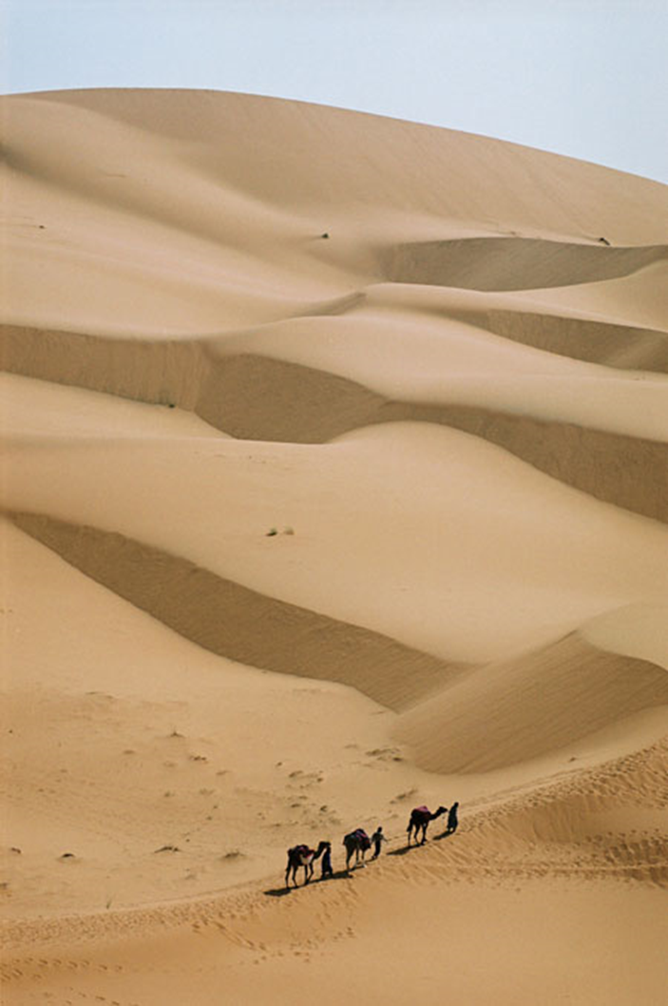
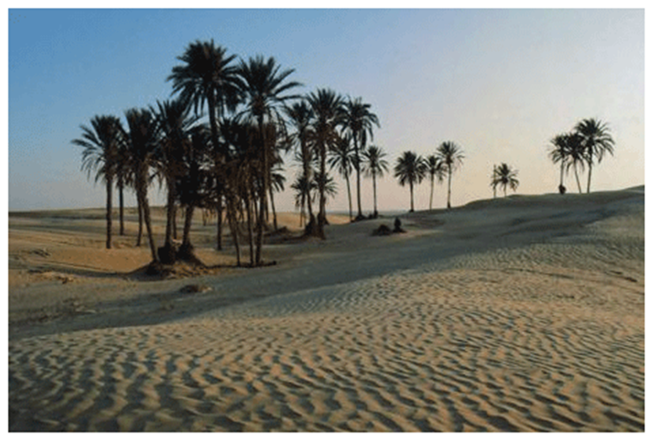
7. ЕОЛСКА ЕРОЗИЈА
НАЈИЗРАЖЕНИЈА ЈЕ У ПУСТИЊАМА ГДЈЕ ВЈЕТАР СВОЈОМ СНАГОМ МИЈЕЊА РЕЉЕФ ТАКО ШТО ОДНОСИ ПИЈЕСАК, СТРУЖЕ СТЈЕНОВИТЕ БЛОКОВЕ СТАВАРАЈУЋИ НЕОБИЧНЕ ОБЛИКЕ.
ТАЛОЖЕЊЕМ ПИЈЕСКА НА МЈЕСТИМА ГДЈЕ БРЗИНА ВЈЕТРА СЛАБИ СТВАРАЈУ СЕ
ДИНЕ – УЗВИШЕЊА ОД НАТАЛОЖЕНОГ ПИЈЕСКА ЧИЈА ВИСИНА НАЈЧЕШЋЕ ИЗНОСИ 10 ДО 20м
ОАЗА – МЈЕСТО У ПУСТИЊИ ГДЈЕ ПОДЗЕМНА ВОДА ИЗБИЈА НА ПОВРШИНУ
САХАРА НАЈВЕЋА ПУСТИЊА НА СВИЈЕТУ

Slide 13
ДОМАЋА ЗАДАЋА
НАПРАВИ СВОЈУ РИЈЕЧНУ ЕРОЗИЈУ
ПОТРЕБАН МАСТЕРИЈАЛ:
ВЕЋА ПЛИЋА КУТИЈА
ПЛАСТИЧНА ФОЛИЈА
ПИЈЕСАК,ШЉУНАК,КАМЕЊЕ,ЗЕМЉА
ФЛАША ВОДЕ
КАНТА
УПУТСТВО ЗА ИЗРАДУ:
ДНО КУТИЈЕ ПРЕКРИТИ ПЛАСТИЧНОМ ФОЛИЈОМ ПА ПРЕКО ЊЕ ПОРЕДАТИ ПИЈЕСАК, ШЉУНАК, КАМЕЊЕ И ЗЕМЉУ.
КУТИЈУ ПОСТАВИТИ У НАГНУТИ ПОЛОЖАЈ И СА ВРХА ПОЛАКО ИЗЛИТИ ФЛАШУ ВОДЕ. ВИШАК ВОДЕ СКУПЉАТИ У КАНТИ. ПРАТИТИ И ОБЈАСНИТИ ПРОМЈЕНЕ!

